Slide 1

Dansk profilering af europæiske datastandarder
Møde i kommunernes It-Arkitekturråd
30. maj 2018
(FODS initiativ 8.1)
Michael Bang Kjeldgaard
Chefarkitekt
Fællesoffentlig digital arkitektur
arkitektur.digst.dk

Slide 2

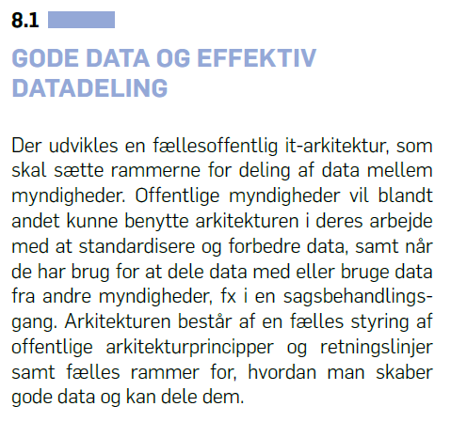
Den fællesoffentlige digitaliseringsstrategi 2016-2020
Initiativ 8.1: gode data og effektiv datadeling
Notes:
Introduktion til initiativ 8.1 – kan evt. udelades.

Slide 3

Hvidbogens arkitekturregel 2.2
Arkitekturregel 2.2:
Anvend åbne og internationale standarder
Udbredte og anerkendte
Vedligeholdte
Øger konkurrencen
Øger interoperabiliteten
Notes:
Introduktion til hvidbog og arkitekturregel 2.2.
Fordelene ved at anvende internationale standarder.

Slide 4


Én fælles strategi for standarder
- to spor:
Den fællesoffentlige digitaliseringsstrategi lægger sig op af en række internationale standarder, som også anvendes i EU’s arkitekturprogram ISA²
OIO Sag og Dokument standarderne vedligeholdes i hele strategiperioden – af hensyn til kørende udbud og systemer

Slide 5
Status for dansk profilering af de europæiske standarder
Dansk profilering har til formål at tilpasse
standarderne til dansk administrativ kontekst
Der er udarbejdet:
Danske oversættelser af de internationale standarder
En dansk anvendelsesprofil for organisation til brug for bl.a. myndighedsfortegnelsen
En dansk anvendelsesprofil for klassifikation til brug for bl.a. en fælles klassifikationsservice
Retningslinjer for http-URI’er til brug for entydig og stabil identifikation af data og datasæt
På baggrund af offentlig kommentering 15. januar - 15. marts
publiceres nye versioner af materialet i løbet af juni 2018:
https://arkitektur.digst.dk/rammearkitektur/datastandarder

Slide 6
Næste skridt
Mapning mellem de europæiske standarder og OIO Sag og Dokument
skal klarlægge ligheder og forskelle, samt hvordan man kommer fra den ene til den anden (første bud forventes publiceret juni 2018).
De danske profileringer afprøves i praksis i to konkrete projekter/løsninger:
Fælles myndighedsfortegnelse
Fælles klassifikationsservice
Senest 2020 træffes beslutning vedrørende videre anvendelse og vedligehold af hhv. de europæiske standarder og OIO Sag og Dokument.
Notes:
En foreløbig konklusion på mapning er, at der ikke er langt mellem de to klassifikationsstandarder – vi bør nok kigge på at smelte dem sammen til én.

Slide 7

Samarbejdet
Følgegruppen med deltagelse af:
KL
KOMBIT
ATP
Digitaliseringsstyrelsen
følger både arbejdet med
de europæiske standarder og
OIO Sag og Dokument 2.0.
Notes:
Der er et særdeles godt og konstruktivt samarbejde i følgegruppen.
Her drøftes arbejdet og løsninger på de problemstillinger, vi møder undervejs.
Følgegruppen fortsætter med at følge arbejdet fremover.
(Fra KL deltager Ghita Thiesen, fra KOMBIT deltager Lars Vraa)

Slide 8
Det internationale udsyn
Initiativ 8.1 følger det internationale arbejde:
Medlemskab af W3C
Deltager i EU’s programmer ISA² og CEF
Deltager i konferencen SEMIC (Semantic Interoperability Conference)
d.14. juni 2018 som keynote speaker:
    Jens Krieger Røyen: Efficient data sharing under democratic governance
Notes:
Herunder søger vi at påvirke de kommende arbejdsprogrammer i ISA2 og CEF.
På SEMIC deltager vi også med en tool-session ved Anna og Per (Methodology and Tool support for Semantic Interoperability)

